Slide 1
Возможности и проблемы создания единой психологически безопасной, комфортной и креативной образовательной среды»
Посысоев Олег Николаевич, кандидат психологических наук, гештальт-терапевт, профессор кафедры инклюзивного образования Института развития образования

Slide 2
– Базовые потребности ребенка
1. Потребность в безопасности ( дифференцируем на )
потребность в восстановлении жизненно важных ресурсов. Для удовлетворения данной потребности необходимо пребывание в психологически комфортной среде
потребность в сохранении целостности себя, как личности (для удовлетворения данной потребности необходимо пребывание в психологически безопасной среде)
2. Потребность в развитии ( в познании мира, экспериментировании, манипуляции), Для удовлетворения данной потребности необходим создание креативной среды

Slide 3
Основные параметры психологически комфортной и психологически безопасной среды (сравнение)
 | Параметр | психологически комфортная среда | психологически безопасная среда
1 | Общая фоновая характеристика | Зона стабильности, привычности, удобства | Зона безопасности,
2 | Какая удовлетворяется потребность | Восстановить внутренние ресурсы, либо сохранить имеющиеся ресурсы | Сохранить себя, как личность, свою целостность. избежать разрушения
3 | Особенности коммуникации, отношение к границам личного пространства | Среда предполагает, что в ней человек имеет право изменить дистанцию в общении, сделав ее для себя более психологически комфортной, регулировать ритм и частоту контактов | Среда не предполагает нарушение границ суверенного пространства личности. Есть гарантии, соблюдается договоренность, что границы защищены, никто не имеет право без разрешения вторгаться в личное пространство и навязывать общение.

Slide 4
Основные параметры психологически комфортной и психологически безопасной среды (сравнение
 | Параметр | психологически комфортная среда | психологически безопасная среда
Внутреннее состояние | Состояние внутреннего баланса и равновесия | Состояние защищенности, свободы для проявления себя,
Вероятность какой угрозы должна отсутствовать | Изменения привычного удобного способа жизни, деятельности, нарушение | Угроза уничтожения (физического и психологического), символического) вторжения в личное пространство
Общая характеристика | Наличие ситуаций выбора, доступность изменений, право на вариативность действий | Наличие ситуаций выбора, доступность изменений, право на вариативность действий

Slide 5
Что происходит с ребенком, если среда не комфортна / не безопасна
Психологически некомфортная среда | Психологически небезопасная среда
Может испытывать состояния растерянности, смущения, напряжения, дискомфорта, обиды, раздражения | Состояние паники, страха, ужаса, оцепенения, беспомощности, уязвимости, отвержения + соматические симптомы (рвота, дрожь, трудности дыхания, головная боль)
Может снижаться продуктивность деятельности (результаты ниже, чем обычно. | Не способен к продуктивной деятельности. Творчество заблокировано страхом
Контакты либо становятся поверхностными, либо стремиться избегать контакта (не рискует проявлять себя, свои эмоции нет желания быть искренним), | Замыкается в себе, не доверяет взрослым, особенно, если они с его точки зрения источники угрозы.

Slide 6
На чем фокусироваться при создании безопасной комфортной и креативной среды ( Мишени воздействия)
Система отношений, особенности коммуникации (по горизонтали, вертикали, с внешним окружением;
Организационная культура (доминирующая в организации система ценностей и стилей поведения.
Организация предметно-пространственной среды.

Slide 7
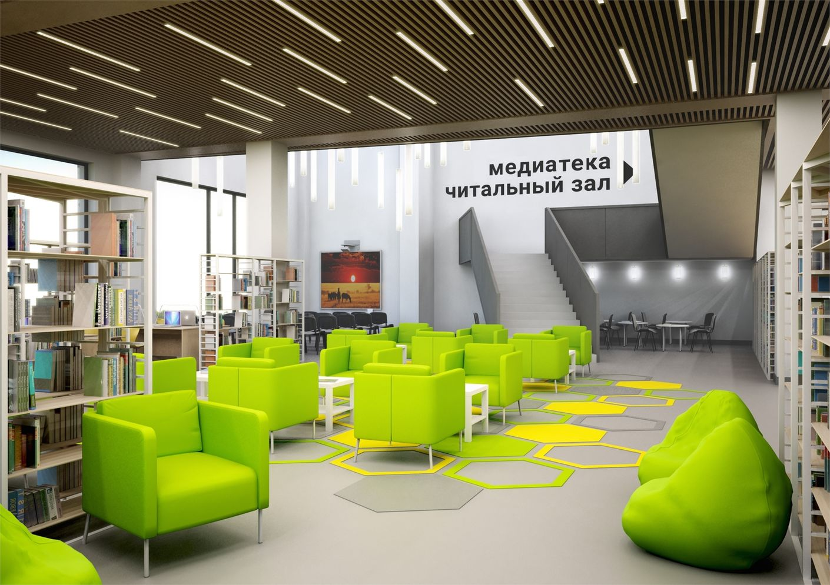
Примеры преобразования образовательного пространства школ без из кардинальной перестройки, одни и те же места могут использоваться по-разному: для игр, чтения, совместных проектов и отдыха.( лаборатория дизайна НИУ ВШЭ)

Slide 8
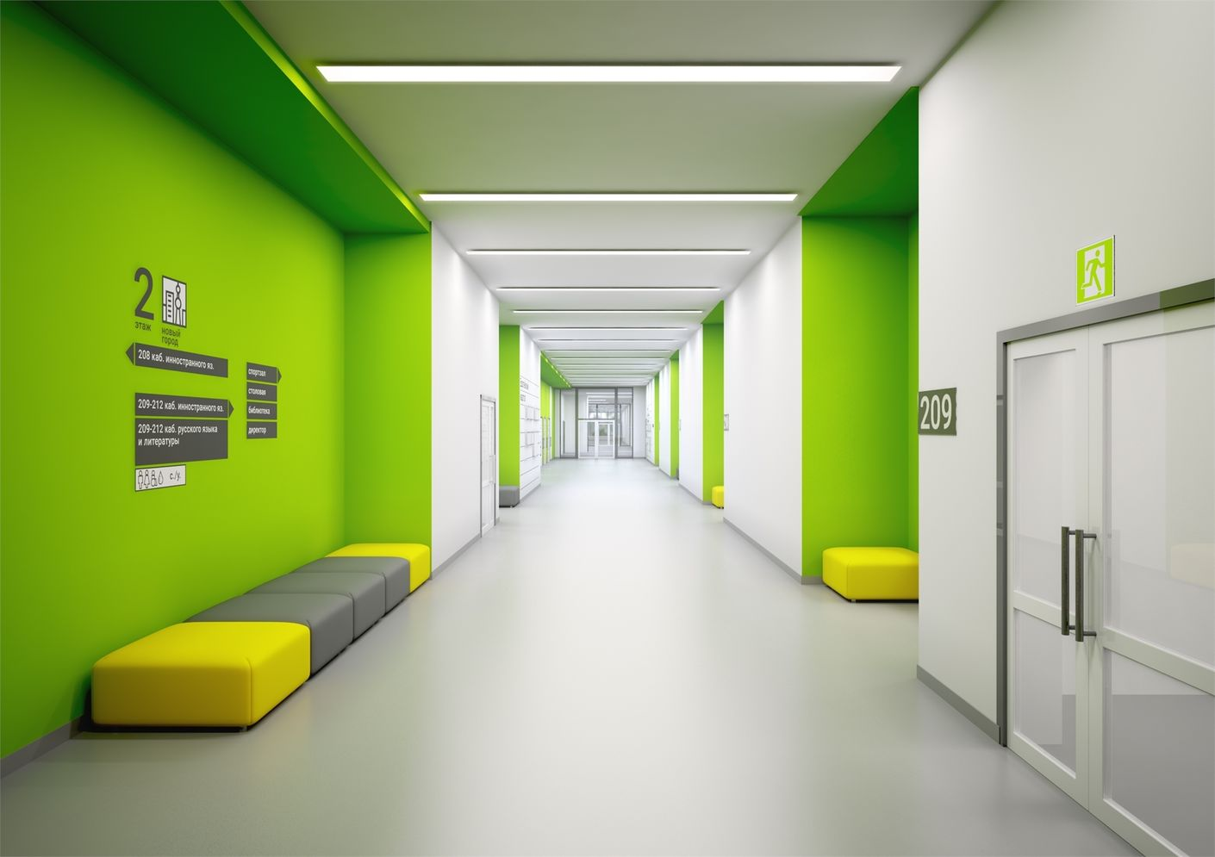

Slide 9
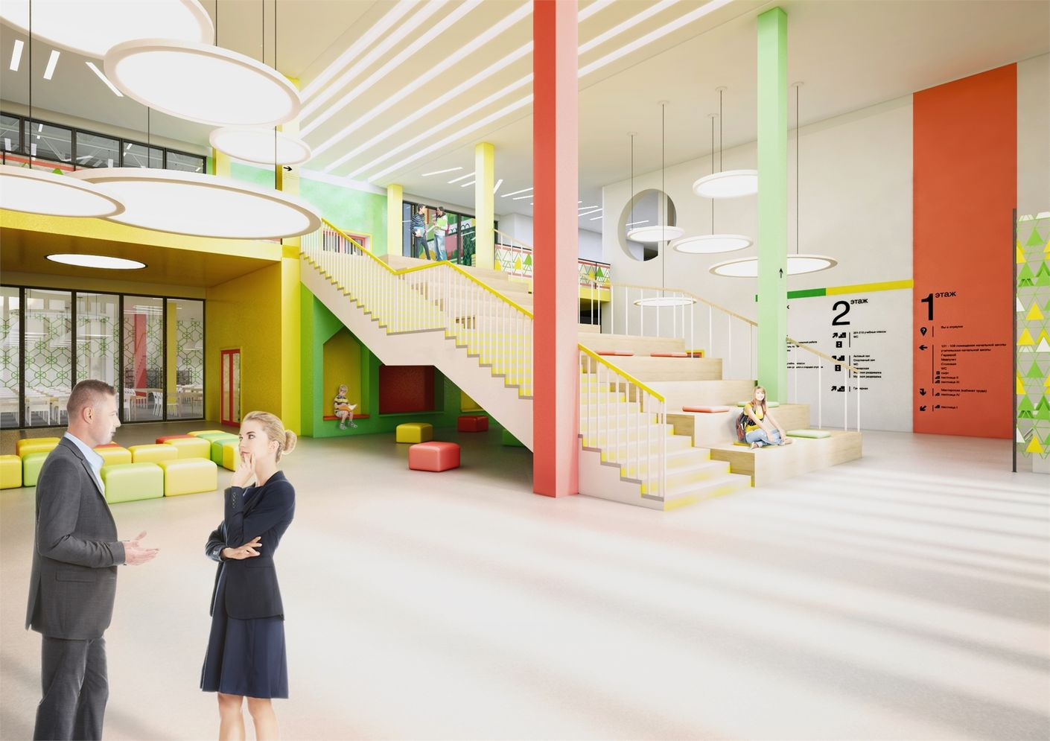

Slide 10
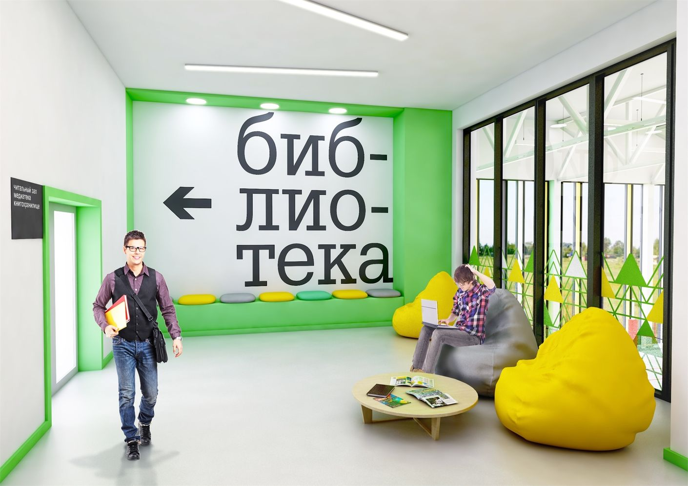

Slide 11
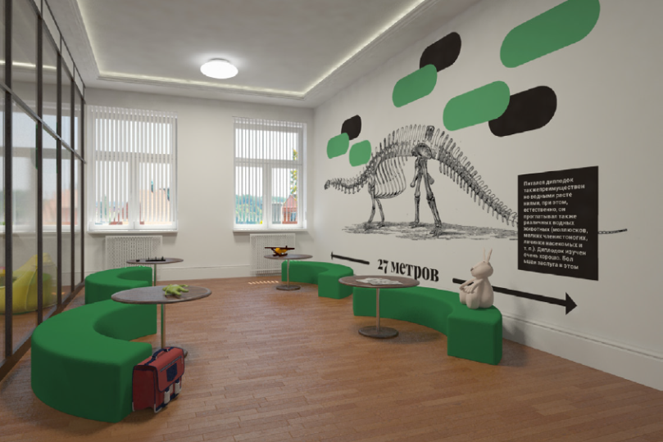

Slide 12
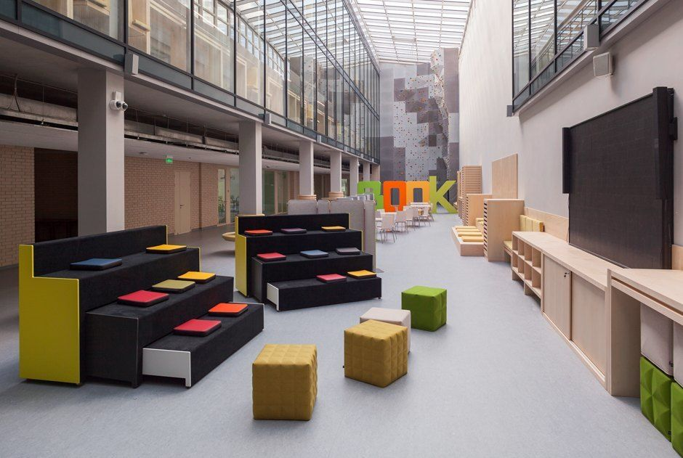

Slide 13
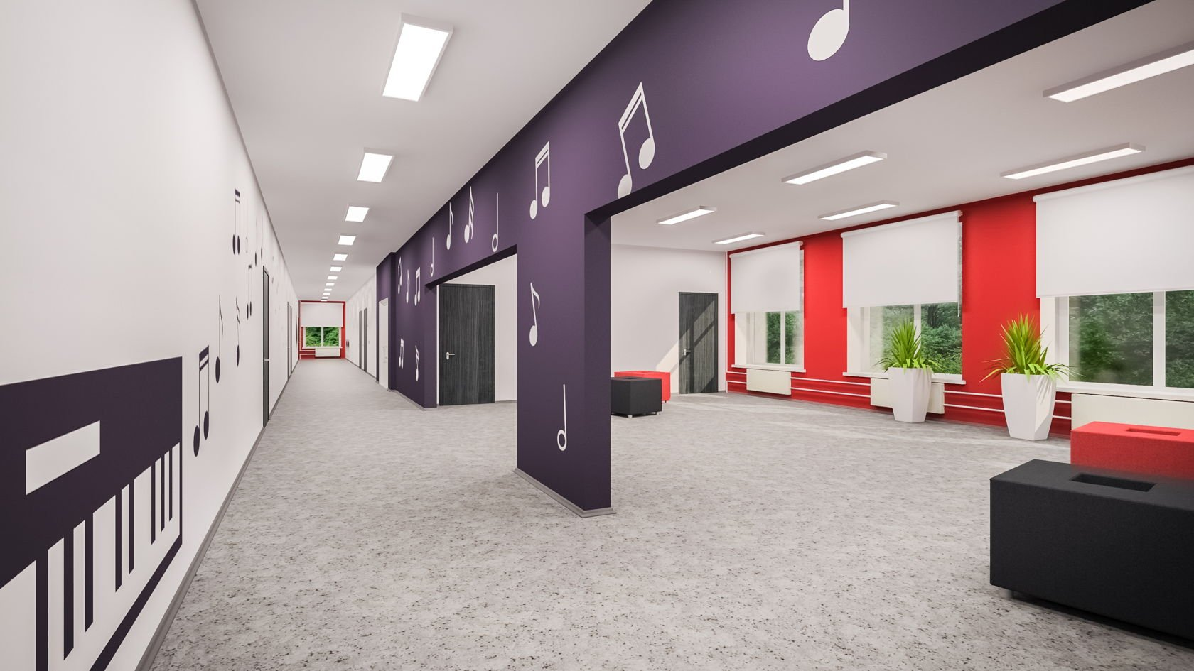

Slide 14
СПАСИБО за внимание !

